Slide 1


Predictive
Auto
Regressive
Rather
Ordinary
Techniques
DOMINO
assessment day
31/08/2017
Evolutionary neural network for
autoregressive forecasting

Slide 2



past sales
future sales
12 MONTHS
12 MONTHS
12 MONTHS
Can I foresee the sales in the future
By knowing the sales in the past?
Notes:
Nel 2014 il mio migliore amico si è laureato, ha cercato la sua fortuna in giro pe l’europa e è finito ad aprire un negozio di gelati a tallin.
Io ero affascinato da quello che aveva studiato. E così mi sfidò a creare un programma per predire le vendite di un prodotto, ad esempio gelati.
La domanda è: se conosco le vendite degli ultimi 52 mesi, posso prevedere quelle dei prossimi 12 mesi?

Slide 3


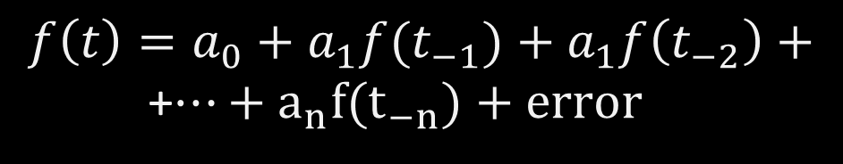


LINEAR COMBINATIONS IN FORECASTING
$$f\left(t\right)=T\left(t\right)+S\left(t\right)+C\left(t\right)+Error$$
$$f\left(t\right)=a_{0}+a_{1}{f(t}_{−1})+a_{1}f\left(t_{−2}\right)+$$
+$…+a_{n}{f(t}_{−n})+error$
?
$$a_{i}$$
$$n$$
Notes:
Ho bisogno di un modello matematico. Assumiamo che nel futuro, le vendite obbediscano all stessa legge che ha governato le vendite del passato.
In generale ho una funzione che è una combinazione lineare di più componenti. Queste possono essere stagionalità, ciclicità, stagionlità, errore
Ma il modello che io preferisco è quello della serie autoregressiva. La serie autoregressiva dice: le vendite nel futuro dipendono da una combinazione lineare delle vendite passate, moltiplicate per un coefficiente. Perché il coefficiente? Perché il coefficient è un modo per dare importanza al componente, dice quanto peso a.
Ok, scelgo questo metodo. Ho bisogno di qualcosa che sappia quanti risultati passati osservare, e quali coefficienti usare. E che lo faccia in automatico.
Uso le reti neurali.

Slide 4
NEURAL NETWORK IN A NUTSHELL
INPUTS
ActualValues
—
Forecast
NEURONS
Act.
OUTPUTS
x
WEIGTHS
~0
Adjusting weigths («Training»)
!= 0
12 MONTHS
Last iteration to calculate the unknown sales in the next 12 months which obey to f(t) too
Training
past sales
INPUT:
12 MONTHS
activation
function of weigthed inputs
Propagating error and
adjusting weigths using
(Actual — Forecast)
OUTPUT:
NEXT 12 MONTHS
backpropagation
Notes:
We have a bunch of linear combinations of inputs multiplied by a coefficient. We have a linear combination for each neuron and we have a coefficient for each couple input-neuron. Each neuron processa la combinazione lineare attraverso una funzione chiamata funzione di attivazione. La funzione di attivazione restituisce un valore.
Quindi cosa facciamo? Conosciamo le vendite di 40 settimane. Bene, gli diamo le prime 40 settimane come input. Lui inventa i coefficienti, inventa combinazioni lineari. Poi usa le combinazioni lineari per produrre dei risultati. Guardiamo questi risultati? Sono simili alle vendite degli ultimi 12 mesi? No? Allora il nostro modello non funziona. Deve cambiare i coefficienti. Sì, allora il nostro modello è pronto. Possiamo usare il modello generato dalla rete neurale per calcolare quello che davvero ci interessa. E cioè le vendite sconosciute dei prossimi 12 mesi.
Possiamo riassumere dicendo che la rete neurale è una collezione di coefficienti insieme all’algoritmo usato per calcolarli.

Slide 5




NETWORK FOR AUTOREGRESSIVE MODEL: FIRST ATTEMPT
$$w_{11},w_{12},etc$$
H11
O1
f(t-1)
f
O2
$$w_{21},w_{22},etc$$
H12
f(t-2)
…
…
…
O12
$$w_{n1},w_{n2},etc$$
f(t-40)
Hm1
12 outputs
in a row
weigths
12 inputs
1 single stack (layer) of neurons
Java classes
NEURON
NETWORK {MAIN()}
EXCEL API

Slide 6
FIRST ATTEMPT - PERFORMANCE
1
2
3
4
5
6
7
8
9
10
11
12
13
14
15
16
17
18
19
20
21
22
23
24
25
Training 1
Out. Expected 1
Training 2
Out. Expected 2
GOOD ACCURACY (average error ~ 0), LOW PRECISION (big fluctuation with cyclical error)

Slide 7
NETWORK FOR AUTOREGRESSIVE MODEL: SECOND ATTEMPT
12 parallel networks → Each month has its dedicated network
12x
Multiple Neurons Layers
Each neurons has its weights too
The old first neuron stack now works as a stack of input for the next neuron stack
Forecast f(t) Vs Actual f(t)
good ACCURACY (average error ~ 0), decent PRECISION (small fluctuation and «random» error)
Seasonality ok. It fails to recognize the correct trend in distant future

Slide 8
EVOLVING THE NETWORKS
Number of input
Hidden layers
Neuron per layer
Other Info
DNA:
I
H
NH
FITNESS: 89%
n NETWORKS → n DNAS
OLD POPULATION
NEW POPULATION
75%
80%
60%
79%
66%
79%
71%
50%
75%

Slide 9

BEST NETWORK IN POPULATION - PERFORMANCE
12 parallel networks → Each month has its dedicated network
12x
Multiple Neurons Layers
Each neuron has its weights too
The old first neuron stack now works as a stack of input for the next neuron stack
First stack: 5 neurons
Second stack: 12 neurons
Forecast f(t) Vs Actual f(t)
A decent compromise!

Slide 10


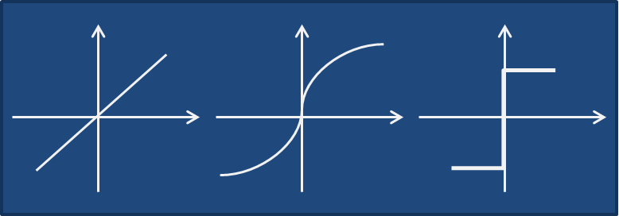

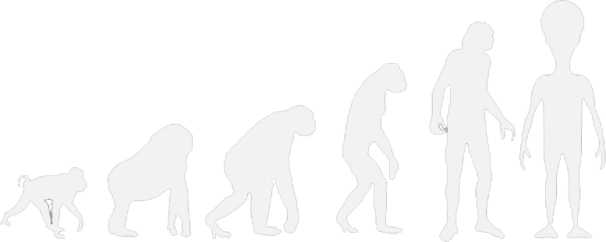
FURTHER DEVELOPMENTS
RE-WRITING THE APPLICATION IN PYTHON
RUNNING THE NEW CODE ON THE GPU
CPU
GPU
EXPERIMENTING ATIVACTION FUNCTONS
ADOPTING OPEN SOURCE NEURAL NETWORK LIBRARIES
TensorFlow
IMPROVING THE GENETIC ALGORITHM IN ORDER TO ENCOURAGE DIVERSITY

